Slide 1


АНТОН ШЕБОЛДАСОВ
Руководитель направления развития Bonolit Group
Автоклавный газобетон в малоэтажном строительстве. Комплексный подход к энергоэффективному домостроению

Slide 2
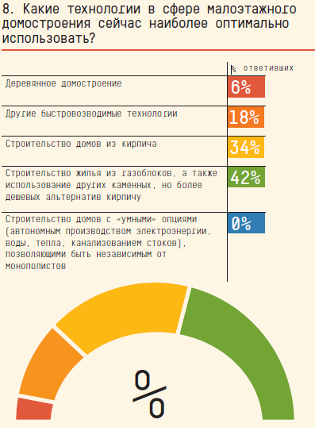
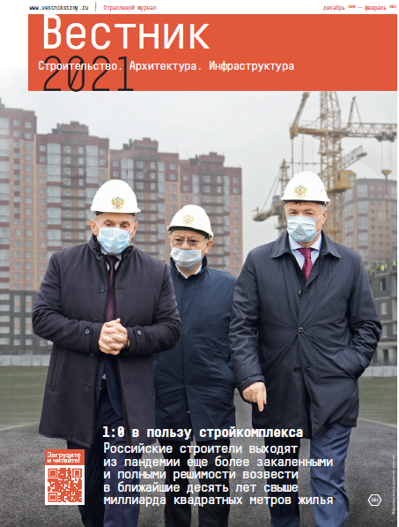
2
Рейтинг технологий
В конце 2020 аналитический центр МИД ≪ЕвроМедиа≫ проводил опрос руководителей строительных
компаний, специализирующихся на индивидуальном
жилищном строительстве.

Slide 3
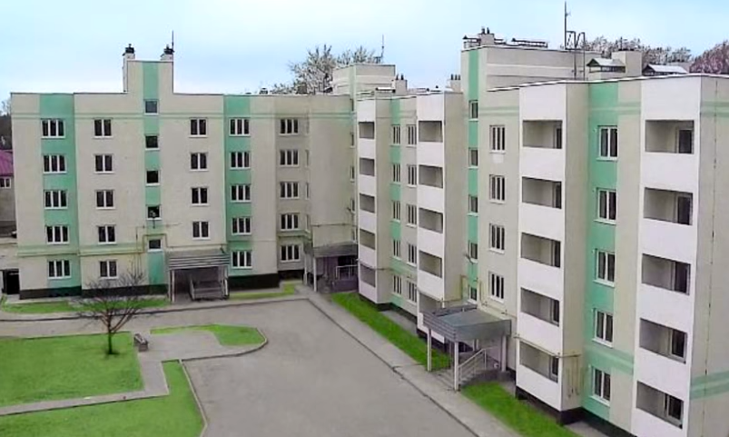
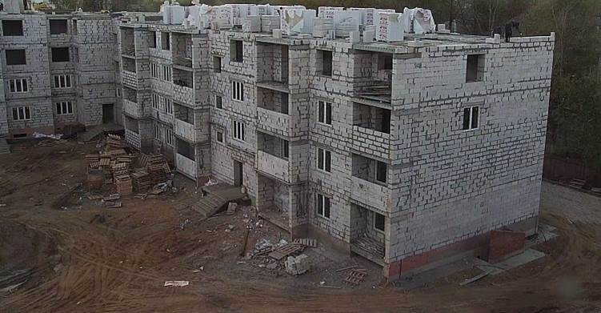
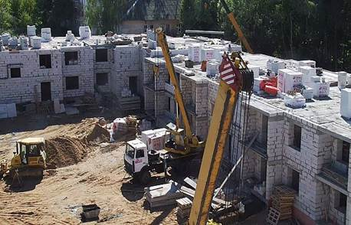
3
Преимущества технологии. Надежность
klavka.ru
Калужская область, Малоярославец, Мирная, 3
D500, В3,5; 2015г.

Slide 4
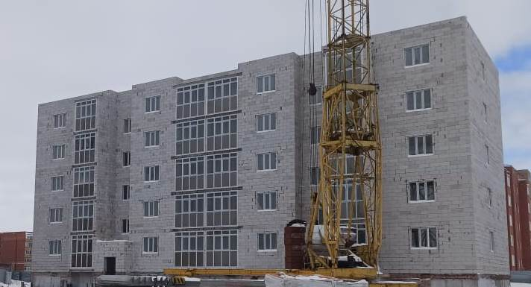
4
Преимущества технологии. Надежность
klavka.ru
Казахстан, Акмолинская область, Нур-Султан, Жилой массив "Лесная Поляна"
D500, В2,5 и В3,5; 2021г.,

Slide 5
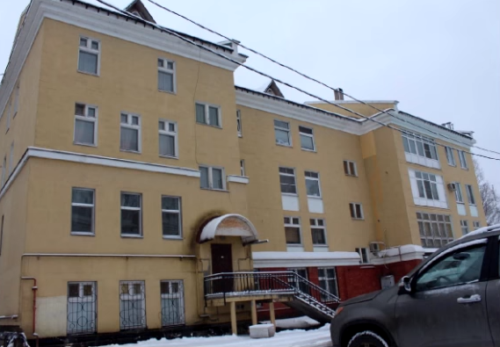
5
Преимущества технологии. Надежность, 5 этажей D400
klavka.ru
Ленинградская область, Гатчина
D400, В2,5; 2007г.,

Slide 6
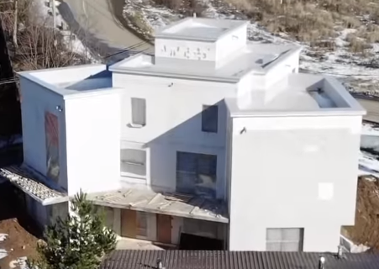
6
Преимущества технологии. Надежность, 3 этажа D300
klavka.ru
Москва, деревня Ларёво, поселение Сосенское
D300, В2; 2020г.,

Slide 7
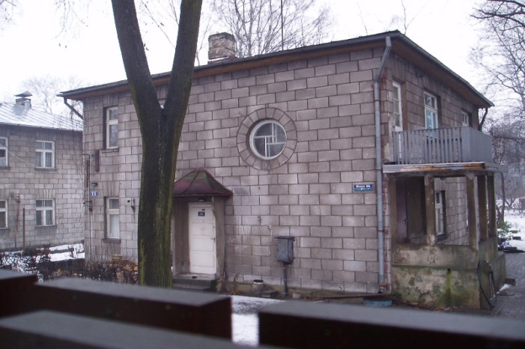
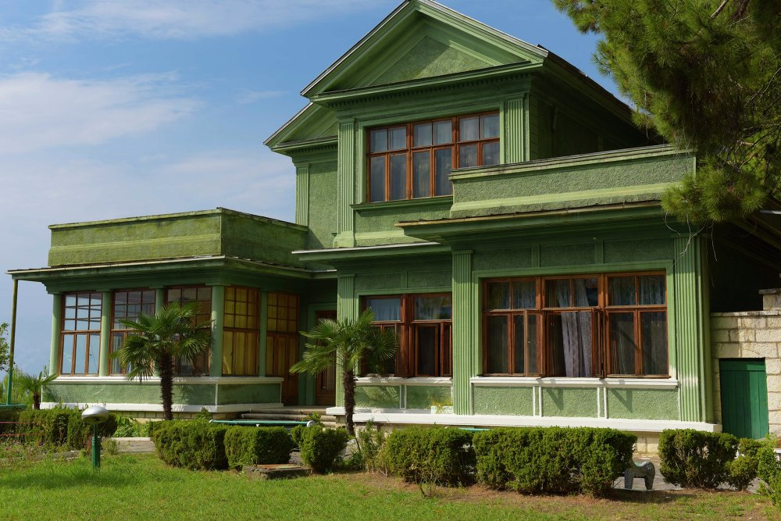
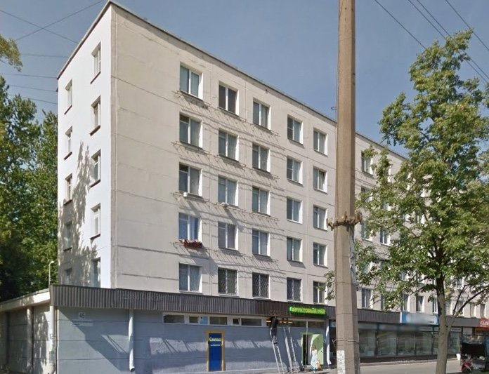
7
Преимущества технологии. Долговечность
Санкт-Петербург, Краснопутиловская, 45,
1960-е гг
полупанели окрашены цементной краской, фото 2015г.
Дача Сталина «Холодная речка»
Абхазия 30-е годы ХХ века
Latvija, Rīga, Elvīras iela, 15,
1939 г.п.
Кладка без отделки, D700, Siporex
klavka.ru
Возраст самого старого из исправно эксплуатирующихся в условиях сейсмики ячеистобетонных заданий составляет более 85 лет

Slide 8
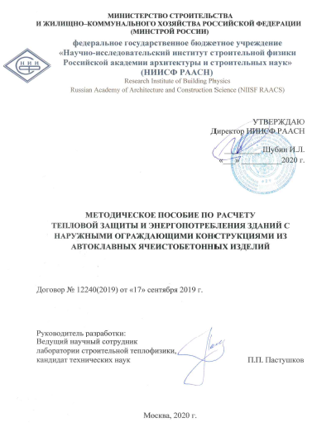
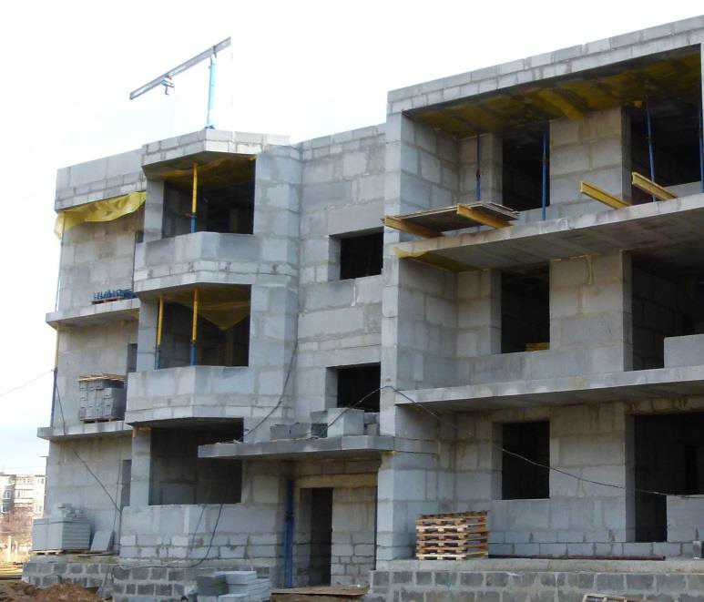
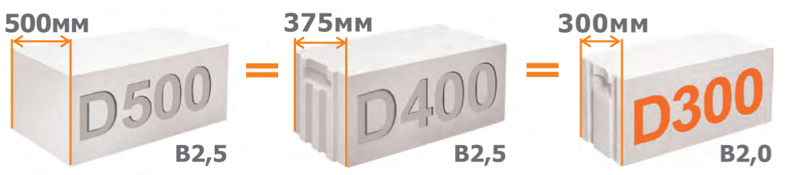
8
Преимущества технологии. Энергоэффективность

Slide 9
Востребованность технических решений. Массовость спроса - лучший критерий преимущества автоклавного газобетона
9
Объем рынка штучных материалов вырос ≈ 2 раза.
Объем производства АЯБ вырос в 10 раз, самый массовый материал.
Автоклавный газобетон -яркий пример того, как материал без поддержки государства и влияния административного ресурса стал самым массовым строительным материалом.

Slide 10
1
0
Комплексная оценка стеновых конструкций в малоэтажном строительстве со стороны Потребителя и Девелопера
Критерии оценки
Потребитель Девелопер
Плановое возведение постоянного жилья — зависит от финансирования
Комфорт —
минимальный температурный перепад в отопительный период, теплоустойчивость, достаточная изоляция ударного и воздушного шума, минимальная эмиссия в воздух веществ
Экономичность —
минимизация расхода энергии на отопление (особенно важен контроль воздухопроницаемости);
сохранение достигнутых параметров конструкции в течение срока службы;
экономическая целесообразность выбранного конструктивного решения – т.е. стоимость владения имуществом (с учетом обслуживания и ремонта)
Воcтребованность технических решений —
определяется рейтингом популярности.
Сроки и реализуемость решений —
определяется освоенностью технологии, наличием кадров
Эксплуатационная надежность —
коррелирует со «стоимостью владения»

Slide 11
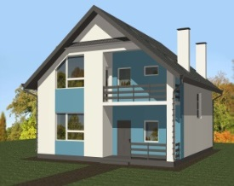

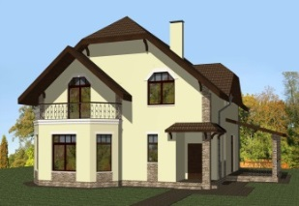




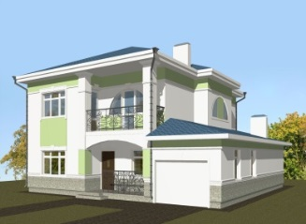






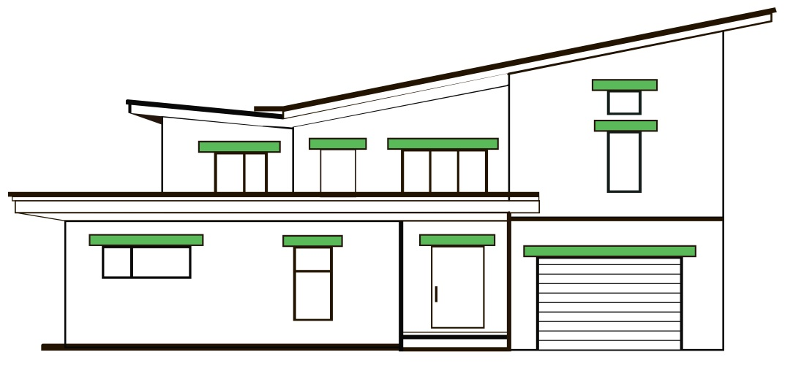
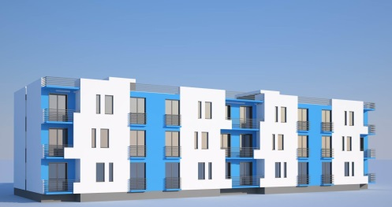



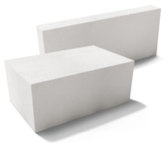
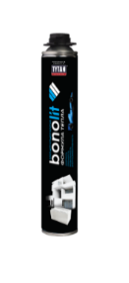
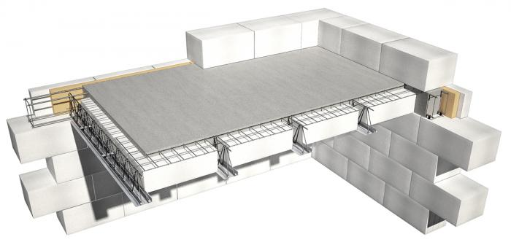
1
1
Система «Формула тепла Bonolit»
Комплексный подход позволяет сократить
время производства строительных работ.
+
+
+
+
+

Slide 12

Руководитель направления развития Bonolit к.т.н., Антон Шеболдасов
+7 (926) 390-7372 anton@bonolit.ru
СПАСИБО ЗА ВНИМАНИЕ!

